Slide 1
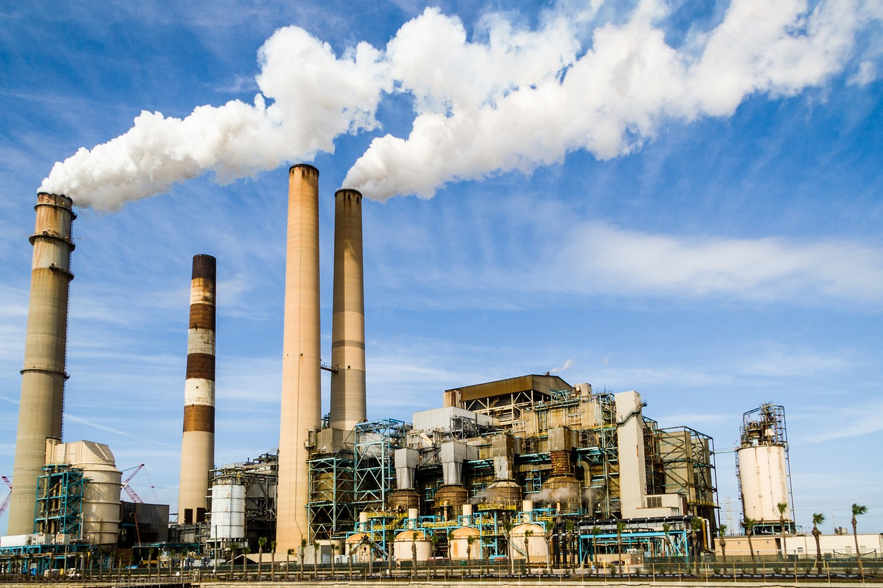

TK4093 Penelitian Teknik Kimia II
STUDI KINETIK DAN SIMULASI KONSEPTUAL REAKTOR PRODUKSI BIOAVTUR
C2.2021.K.11
Hanif Muhammad Dhiya Ulhaq (13018019)
Prama Pradipta Andrisi (13018032)
Pembimbing
Dr. Ir. IGBN Makertiharta
Dr. Haryo Pandu Winoto

Slide 2
OUTLINE
1
Pendahuluan
2
Metodologi Penelitian
3
Hasil dan Pembahasan
4
Kesimpulan

Slide 3
1. Pendahuluan
Notes:
asdsasdad

Slide 4
Latar Belakang
Konsumsi avtur 2015^{[1]} : 4336,6 juta L
2018 : 5717,7 juta L
(naik 31,8% dalam 3 tahun)
Indonesia merupakan penghasil kelapa sawit terbesar di dunia sejak tahun 2006^{[2]} (produksi : 31 juta ton)
Impor avtur 2018^{[1]} : 1518 juta L
(26,5% dari konsumsi avtur)
Kandungan utama PKO adalah asam laurat (C12) dan asam miristat (C14)
Salah satu bahan bakar alternatif : bioavtur dari minyak nabati.
Proses produksi bioavtur : Hidrodeoksigenasi (HDO) dan Hidroisomerisasi.
Diperlukan simulasi HDO asam laurat dalam proses produksi bioavtur.
[1] Kementrian Energi dan Sumber Daya Mineral. (2020). Handbook of Energy & Economics Statistics of Indonesia 2019.
[2] Sequiño, A. C., dan Magallon-Avenido, J. (2015). IAMURE International Journal of Ecology and Conservation, 13(1).
4

Slide 5
Avtur
Tabel 1.1 Spesifikasi avtur^{[2]}
Karakteristik umum avtur^{[1]} :
Tidak berwarna
Relatif tidak volatil
Komposisi rata rata C_{12,5}H_{24,4} ,BM = 175 g/mol
Rentang rantai karbon avtur C₉-C₁₅
Properti | Jet-A1ª | Jet A^{b} | JP-8^{c}
Densitas pada 15 ºC, (kg/m3) | 775-840 | 775-840 | 775-840
Flash Point (ºC) | ≥ 38 | ≥ 38 | ≥ 38
Titik Beku (ºC) | ≤ -47 | ≤ -40 | ≤ -47
ª Spesifikasi dari DEF STAN 91-91
^{b} Spesifikasi dari ASTM D
^{c} Spesifikasi dari MIL-DTL-83133E
Jenis avtur : Jet-A (AS), Jet-A1 (di luar AS), JP-8 (militer)
[1] Goodger, E., dan Vere, R. (1985): Aviation Fuels Technology, Macmillan Publishers Ltd, Hampshire and London.
[2] Nelson, E. S., dan Reddy, D. R. (2017): Sustainable Energy Developments, Taylor & Francis Group, London.

Slide 6
Bioavtur
Tabel 1.2 Perkembangan bioavtur^{[1]}
Tahun | Umpan | Maskapai Penerbangan | Kandungan Bioavtur | Rute konversi
2008 | Kelapa & Babassu | Virgin Atlantic | 20% | Oil to jet
2008 | Minyak jarak | Air New Zealand | 50% | Oil to jet
2009 | Camelina | KLM | 50% | Oil to jet
2011 | Waste cooking oil | KLM | 50% | Oil to jet
2011 | Waste cooking oil | Air France | 50% | Oil to jet
2011 | Minyak jarak | AeroMexico | 30% | Oil to jet
2011 | Alga | Continental Airlines |  | Alcohol to jet
2013 | Palm oil & waste cooking oil | China Eastern Airlines |  | Oil to jet
Indonesia???
[1] Wang, W. C., dan Tao, L. (2016): Bio-jet fuel conversion technologies, Renewable and Sustainable Energy Reviews, 53, 801–822..

Slide 7
Jenis Umpan Bioavtur
4th Gen
3rd Gen
2nd Gen
Umpan : Alga
Kelebihan: tidak memerlukan lahan yang luas
Kekurangan: belum feasible secara ekonomi sampai saat ini, masalah dalam budidaya, pemanenan dan ekstraksi minyak tidak efisien
Umpan : organisme yang gennya dimodifikasi, bukan makhluk hidup
Kelebihan : lebih ramah lingkungan
Kekurangan : biayanya mahal, membutuhkan teknologi tinggi dan peralatan yang canggih
1st Gen
Umpan : non-edible yaitu tanaman energi dan waste biomass
Kelebihan : Tidak ada persaingan dengan tanaman & industri pangan, murah
Kekurangan : komposisinya bervariasi (minyak jelantah)
Umpan : edible
Kelebihan : murah dan sustainable
Kekurangan : Persaingan dengan industri pangan, persaingan lahan, tanah dan air dengan tanaman pangan
Gas CO & H₂, cahaya matahari, organisme yang gennya dimodifikasi
Alga
Minyak jelantah, minyak jarak
Minyak kelapa sawit, jagung, kelapa
Sumber : Doliente dkk. (2020) : Frontiers in Energy Research, 8(July), 1–38.

Slide 8
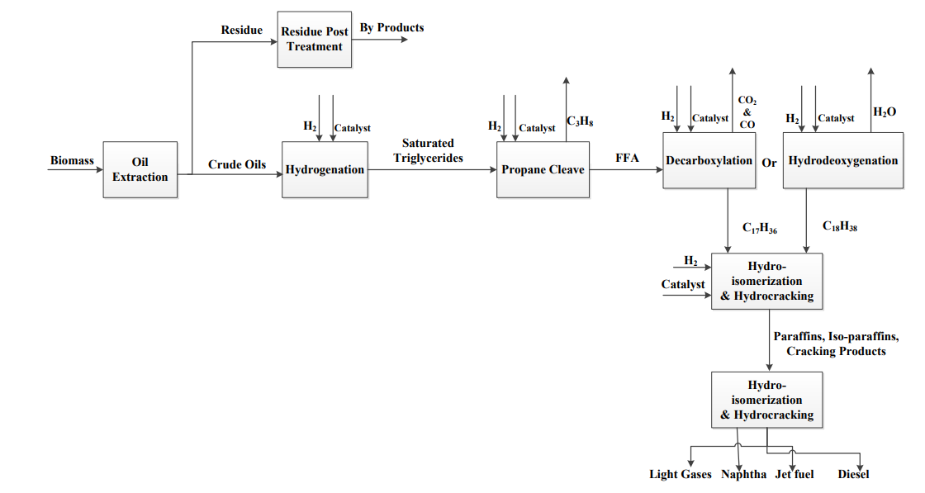
Rute Produksi Bioavtur
HEFA (hydroprocessed esters and fatty acids)
Proses konversi oleokimia seperti hidroproses lipid dari minyak nabati. Sampai tahun 2020, HEFA satu satunya rute produksi bioavtur yang diimplementasikan pada skala industri
4
1
2
3
5
Distillation
6
Gambar 1.1 Proses HEFA^{[1]}
[1] Wang, W. C., dan Tao, L. (2016): Bio-jet fuel conversion technologies, Renewable and Sustainable Energy Reviews, 53, 801–822..

Slide 9
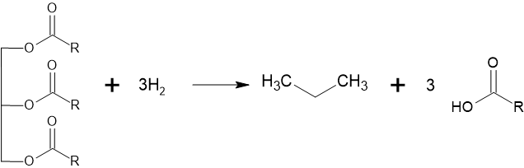
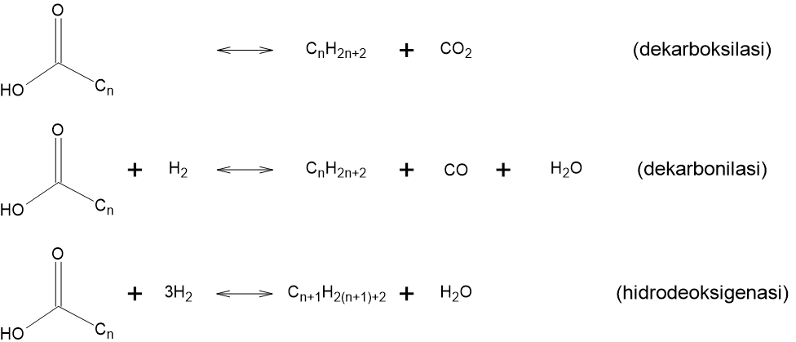
Hidrogenasi dan Deoksigenasi
A
A
Hidrogenasi TG
B
Dekarboksilasi (DCO₂)
B
C
Hidrodekarbonilasi (DCO)
C
D
D
Hidrodeoksigenasi (HDO)
Gambar 1.2 Skema umum reaksi deoksigenasi trigliserida^{[1]}
[1] Sotelo-Boyas, R., Trejo-Zarraga, F., dan Jesus Hernandez-Loyo, F. de (2012): Hydroconversion of Triglycerides into Green Liquid Fuels, Hydrogenation.

Slide 10
Minyak Nabati
Tabel 1.3 Kandungan asam lemak dalam berbagai minyak nabati^{[1],[2],[3], dan [4]}
Asam Lemak | Struktur | % massa
 |  | Palm | Rapeseed | Jarak | Sunflower | PKO | Kelapa
Asam Kaprilat | C8:0 | - | - | ­- | - | 3,3 | ­7,6
Asam Kuprat | C10:0 | - | - | - | - | 3,5 | 5,5
Asam Laurat | C12:0 | 0,1 | - | 0,0 | 0,0 | 47,8 | 47,7
Asam Miristat | C14:0 | 0,7 | 0,11 | 0,0 | 0,0 | 16,3 | 19,9
Asam Palmitat | C16:0 | 36,7 | 4,8 | 15,9 | 6,2 | 8,5 | -
Asam Palmitoleat | C16:1 | 0,1 | 0,33 | 0,9 | 0,1 | - | -
Asam Stearat | C18:0 | 6,6 | 1,89 | 6,9 | 3,7 | 2,4 | 2,7
Asam Oleat | C18:1 | 46,1 | 61,9 | 41,1 | 25,2 | 15,4 | 6,2
Asam Linoleat | C18:2 | 8,6 | 19,8 | 34,7 | 63,1 | 2,4 | 1,6
Asam Linolenat | C18:3 | 0,3 | 9,21 | 0,3 | 0,2 | - | -
Asam Arakidat | C20:0 | 0,4 | 0,62 | 0,0 | 0,3 | 0,1 | -
Asam Gadroleat | C20:1 | 0,2 | 1,41 | 0,2 | 0,2 | - | -
Kandungan utama PKO adalah asam laurat dan asam miristat yang sudah sesuai dengan rentang panjang rantai hidrokarbon avtur, sehingga tidak diperlukan cracking.
[1] Khan dkk. (2019). Journal of Analytical and Applied Pyrolysis, 140(January), 1–24.
[2] Noriega dkk. (2020). Chinese Journal of Chemical Engineering, 28(6), 1670–1683.
[3] Orsavova, dkk. (2015). Internatiomal Journal of Molecular Sciences, (16), 12871–12890.
[4] Mancini dkk. (2015)., Molecules, 20(9), 17339–17361.

Slide 11
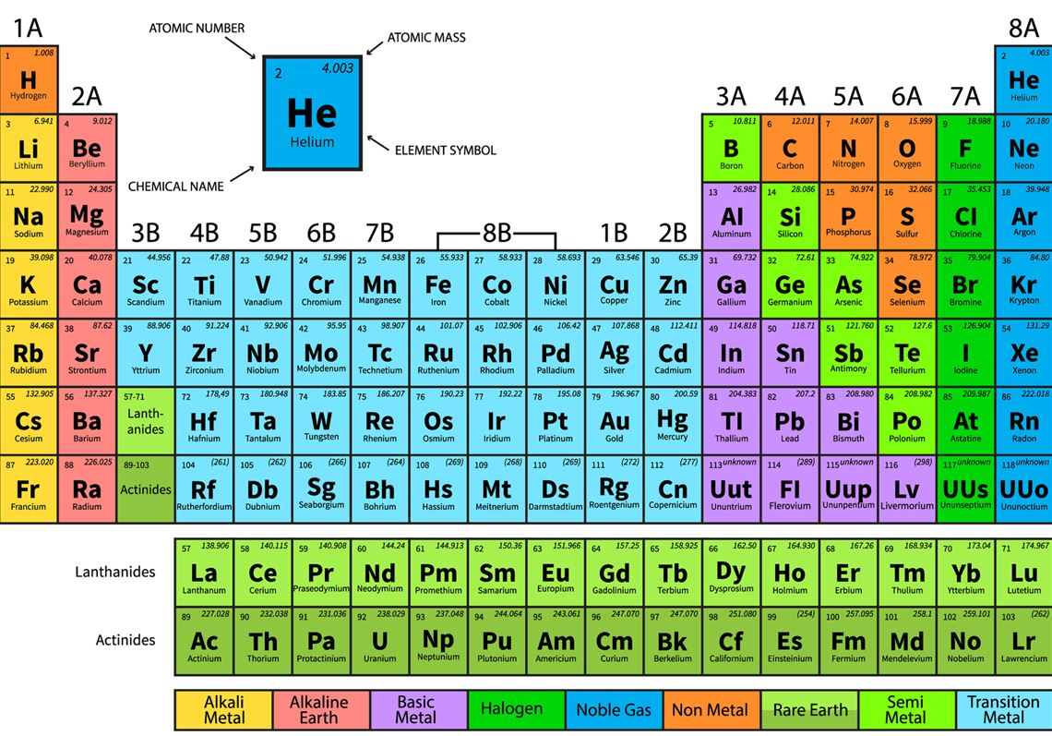
Katalis HDO
CoMo/Al₂O₃ dan NiMo/Al₂O₃ adalah katalis yang umum digunakan untuk HDO^{[1]}
Katalis CoMo menghasilkan produk olefin karena aktivitas hidrogenasi yang lebih rendah^{[2]}
Katalis NiW lebih menyukai jalur DCO dan DCO2^{[2]}
Katalis tidak berpenyangga => selektivitas HDO $↓$^{[3]}
Aktivitas hidrogenasi Ni>Co Aktivitas hidrogenasi Pt>Pd>Ni
Deaktivasi katalis HDO disebabkan oleh : 1. Kenaikan T (reaksi HDO bersifat eksotermal)^{[4]} 2. Tekanan uap air (produk samping HDO)^{[5]} 3. Penutupan pori oleh deposit karbon^{[6]}
Pt dan Pd jarang digunakan karena mahal, Ni lebih sering digunakan karena lebih murah dan melimpah
Mo juga terbukti efektif dalam proses hydrotreating
[1] Mohammad dkk. (2013) : Renewable and Sustainable Energy Reviews, 22(X), 121–132.
[2] Toba dkk. (2011) : Catalysis Today, 164(1), 533–537.
[3] Zhang dkk. (2014) : “Applied Catalysis B, Environmental,” 150–151, 238–248.
[4] Ancheyta. (2016) : John Wiley and Sons, Hoboken.
[5] Laurent dan Delomn. (1994) : Studies in Surface Science and Catalysis, 88(C), 459–466.
[6] Jenistova dkk . (2017). Chemical Engineering Journal.

Slide 12
Tujuan Penelitian
Membuat model matematika proses dan melakukan optimasi parameter operasi untuk reaksi HDO asam laurat secara kontinu pada reaktor pipa yang dioperasikan secara adiabatik.
Sasaran Penelitian
Membuat model matematika simulasi proses HDO asam laurat (LA) dalam reaktor pipa yang dioperasikan secara adiabatik menggunakan software Python.
Mengevaluasi konsentrasi LA umpan maksimal agar temperatur reaktor tidak melebihi batas temperatur desain reaktor hydrotreating.
Mengevaluasi kondisi operasi untuk mencapai konversi dan selektivitas HDO optimal.

Slide 13

Ruang Lingkup Penelitian
Umpan yang digunakan pada simulasi proses HDO adalah asam laurat
Katalis yang digunakan pada simulasi proses HDO adalah NiMo/Al₂O₃ dan Pt/ZIF.
Tekanan operasi adalah 30 bar
Rasio H₂/asam laurat = 300 v/v (Nm³ gas H₂/ m³ asam laurat cair)
Dimensi reaktor yang digunakan adalah reaktor pipa hydrotreater RU II-Dumai dengan L = 3 m, D = 1,6 m, dan V = 6 m³ (Subagjo dan Ulfah, 2013).
Reaktor pipa beroperasi secara ideal
Bahasa pemrograman:

Slide 14
2. Metodologi Penelitian

Slide 15
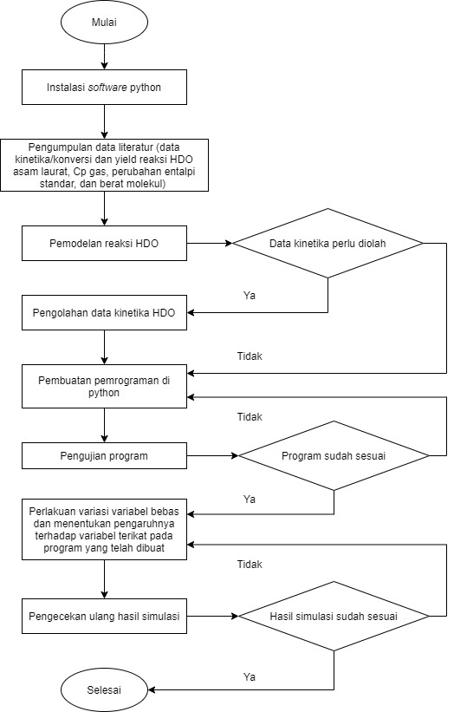
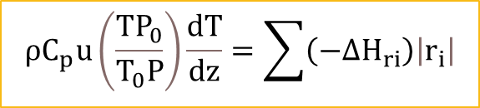
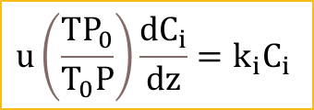
Tahapan Pemodelan
Instalasi Software dan Pengumpulan Data
Data literatur: Data kinetika reaksi, data kapasitas panas senyawa, data panas reaksi
Software:
Pengolahan Data dan Pemodelan Reaktor
Neraca massa dan energi reaktor:
$$u\left(\frac{TP_{0}}{T_{0}P}\right)\frac{dC_{i}}{dz}=k_{i}C_{i}$$
$$ρC_{p}u\left(\frac{TP_{0}}{T_{0}P}\right)\frac{dT}{dz}=\sum{\left(−∆H_{ri}\right)\left|r_{i}\right|}$$
Gambar 2.1 Tahap simulasi reaktor

Slide 16
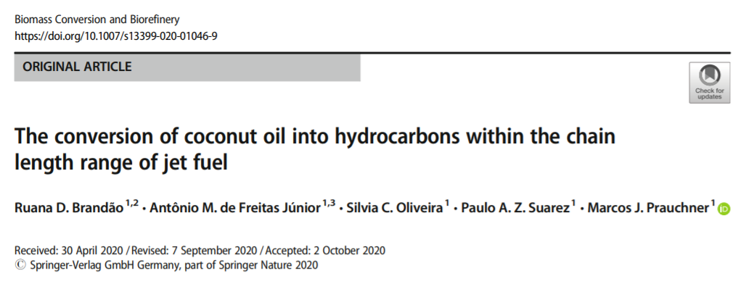
Dasar Pemodelan (1)
Jurnal Referensi
Data Referensi
Tabel 2.1 Data indeks keasamaan pada beberapa kondisi operasi
No | Perlakuan | Indeks Keasaman | Konversi
1 | Asam Laurat | 280,8
2 | 400 C, 1 jam | 0,3 | 0,9989
3 | 340 C, 1 jam | 17,8 | 0,9366
4 | 340 C, 3 jam | 0,3 | 0,9989
5 | 280 C, 3 jam | 19,0 | 0,9323
6 | 280 C, 6 jam | 0,3 | 0,9989
Tabel 2.2 Data perolehan pada beberapa kondisi operasi
No | Perlakuan | Yield C12 (%) | Yield C11 (%) | Yield <C11 (%)
1 | 400 ºC, 1 jam | 26,9 | 53,6 | 17,8
2 | 340 ºC, 3 jam | 35,2 | 61,5 | 2,4
3 | 280 ºC, 6 jam | 41,8 | 54,4 | 2,7

Slide 17
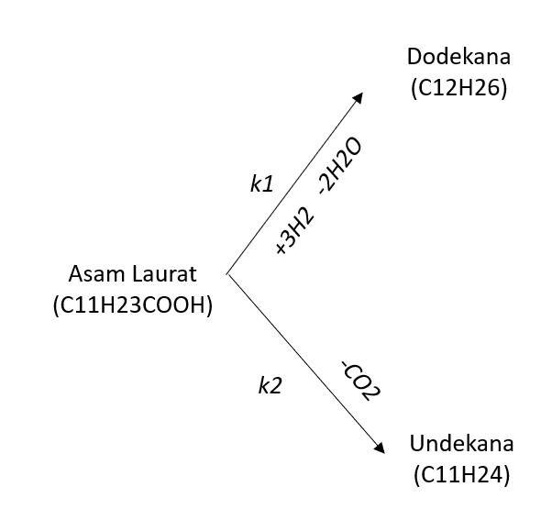
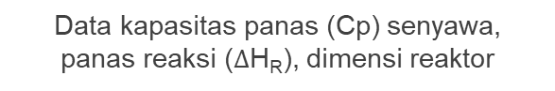
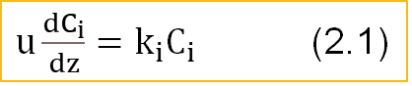
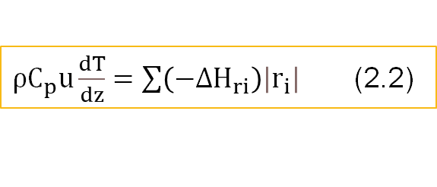
Dasar Pemodelan (2)
Model Kinetika
Model Reaktor
Neraca Massa Reaktor:
$u\frac{dC_{i}}{dz}=k_{i}C_{i}$ (2.1)
Neraca Energi Reaktor:
Gambar 2.2 Model reaksi deoksigenasi LA yang digunakan
$ρC_{p}u\frac{dT}{dz}=\sum{\left(−∆H_{ri}\right)\left|r_{i}\right|}$ (2.2)
Data kapasitas panas (Cp) senyawa, panas reaksi ($Δ$H_{R}), dimensi reaktor

Slide 18
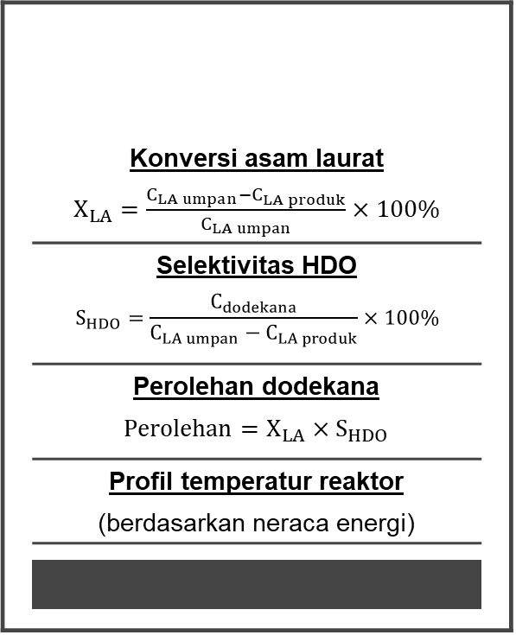
Variasi Percobaan
KONTROL
TERIKAT
BEBAS
 | Katalis NiMo/Al₂O₃ Pt/ZIF
 | Dimensi reaktor (L = 3 m, V = 6 m³, D = 1,6 m)
 | Tekanan 30 bar
 | H₂/feed 300 v/v
 | Konversi asam laurat $X_{LA}=\frac{C_{LA umpan}−C_{LA produk}}{C_{LA umpan}}×100\%$
 | Selektivitas HDO $$S_{HDO}=\frac{C_{dodekana}}{C_{LA umpan}−C_{LA produk}}×100\%$$
 | Perolehan dodekana $$Perolehan=X_{LA}×S_{HDO}$$
 | Profil temperatur reaktor (berdasarkan neraca energi)
 | T umpan 280 – 340 ºC
 | Fraksi massa LA umpan 5 – 100%-wt LA (selebihnya: dodekana dan undekana)
 | LHSV 1/6, 1/4, 1/3, 1/2, 2/3, 5/6, 1 jam⁻¹

Slide 19
3. Hasil dan Pembahasan

Slide 20
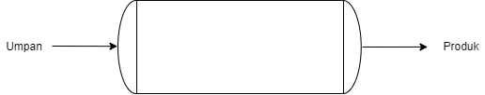
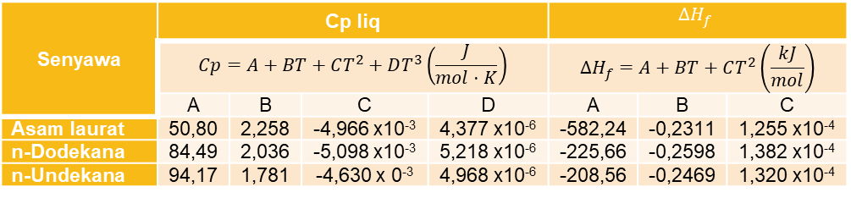
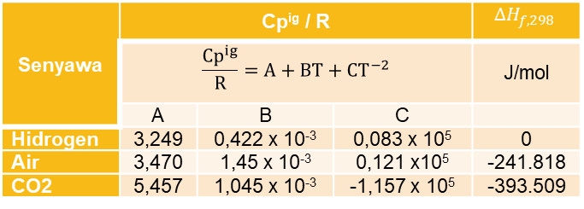
Model Reaktor (1)
Input Properti
Tabel 3.1 Properti fisik dan kimia senyawa organik
Tabel 3.2 Properti fisik dan kimia senyawa anorganik
Senyawa | Cp liq |  |  |  | $$ΔH_{f}$$
 | $$Cp=A+BT+CT^{2}+DT^{3}\left(\frac{J}{mol⋅K}\right)$$ |  |  |  | $$ΔH_{f}=A+BT+CT^{2}\left(\frac{kJ}{mol}\right)$$
 | A | B | C | D | A | B | C
Asam laurat | 50,80 | 2,258 | -4,966 x10⁻³ | 4,377 x10⁻⁶ | -582,24 | -0,2311 | 1,255 x10⁻⁴
n-Dodekana | 84,49 | 2,036 | -5,098 x10⁻³ | 5,218 x10⁻⁶ | -225,66 | -0,2598 | 1,382 x10⁻⁴
n-Undekana | 94,17 | 1,781 | -4,630 x 0⁻³ | 4,968 x10⁻⁶ | -208,56 | -0,2469 | 1,320 x10⁻⁴
Senyawa | Cp^{ig} / R |  |  | $$∆H_{f,298}$$
 | $$\frac{Cp^{ig}}{R}=A+BT+CT^{−2}$$ |  |  | J/mol
 | A | B | C
Hidrogen | 3,249 | 0,422 x 10⁻³ | 0,083 x 10⁵ | 0
Air | 3,470 | 1,45 x 10⁻³ | 0,121 x10⁵ | -241.818
CO2 | 5,457 | 1,045 x 10⁻³ | -1,157 x 10⁵ | -393.509
Tabel 3.3 Data berat molekul senyawa
Senyawa | MW (kg/kmol)
Asam laurat | 200,3
n-Dodekana | 184,3
n-Undekana | 170,3
Hidrogen | 2,00
Air | 18,02
Karbon dioksida | 44,01

Slide 21
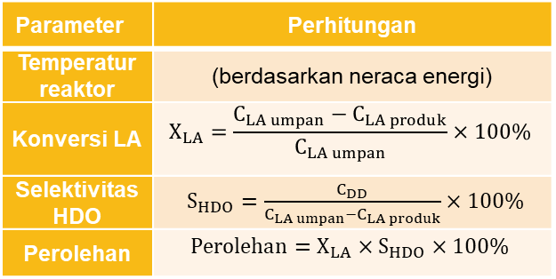
Model Reaktor (2)
Input Parameter Kinetika
Input Variabel Kontrol
Input Array Variabel Terikat
Tabel 3.4 Parameter kinetika reaksi deoksigenasi LA
Tabel 3.5 Daftar variabel kontrol
Tabel 3.6 Daftar variabel terikat
Parameter | Nilai | Satuan
Panjang reaktor | 3 | m
Diameter reaktor | 1,6 | m
Volume reaktor | 6 | m³
Tekanan | 30 | bar
H₂ / Asam laurat | 300 | Nm³/m³
Parameter | Perhitungan
Temperatur reaktor | (berdasarkan neraca energi)
Konversi LA | $$X_{LA}=\frac{C_{LA umpan}−C_{LA produk}}{C_{LA umpan}}×100\%$$
Selektivitas HDO | $S_{HDO}=\frac{C_{DD}}{C_{LA umpan}−C_{LA produk}}×100\%$
Perolehan | $$Perolehan=X_{LA}×S_{HDO}×100\%$$
Parameter |  | Nilai | Satuan
NiMo/Al₂O₃^{[1]} | A₁ | 0,027 | s⁻¹
 | Ea₁ | 24,24 | kJ/mol
k₂ | A₂ | 0,708 | s⁻¹
 | Ea₂ | 38,08 | kJ/mol
Pt/ZIF^{[2]} | A₁ | 0,012 | s⁻¹
 | Ea₁ | 10,31 | kJ/mol
k₂ | A₂ | 0,268 | s⁻¹
 | Ea₂ | 22,794 | kJ/mol
Tabel 3.6 Daftar variabel terikat
[1] Brandao,dkk. (2020) : Biomass Conversion and Biorefinery, 11, 837-847
[2] Yang dan Carreon (2017) : ACS Applied Material and Interfaces, 9, 31993-32000

Slide 22
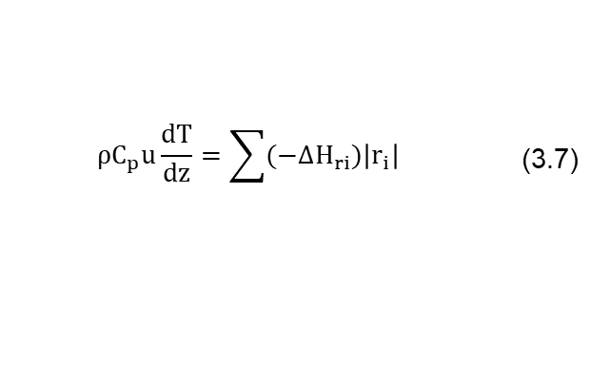
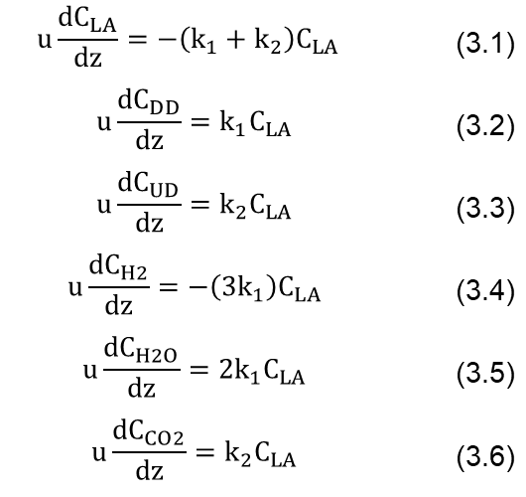
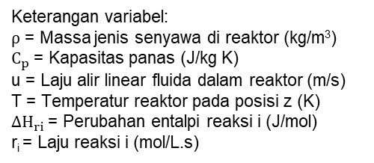
Model Reaktor (3)
Neraca Massa Reaktor
Neraca Energi Reaktor
$$u\frac{dC_{LA}}{dz}=−\left(k_{1}+k_{2}\right)C_{LA}$$ | (3.1)
$$u\frac{dC_{DD}}{dz}=k_{1}C_{LA}$$ | (3.2)
$$u\frac{dC_{UD}}{dz}=k_{2}C_{LA}$$ | (3.3)
$$u\frac{dC_{H2}}{dz}=−\left({3k}_{1}\right)C_{LA}$$ | (3.4)
$$u\frac{dC_{H2O}}{dz}=2k_{1}C_{LA}$$ | (3.5)
$$u\frac{dC_{CO2}}{dz}=k_{2}C_{LA}$$ | (3.6)
$$ρC_{p}u\frac{dT}{dz}=\sum{(−∆H_{ri})\left|r_{i}\right|}$$ | (3.7)
Keterangan subskrip:
LA = Asam laurat
DD = Dodekana
UD = Undekana
H2 = Hidrogen
CO2 = Karbon dioksida
H2O = Air
Keterangan variabel:
$ρ$ = Massa jenis senyawa di reaktor (kg/m³)
$C_{p}$ = Kapasitas panas (J/kg K)
u = Laju alir linear fluida dalam reaktor (m/s)
T = Temperatur reaktor pada posisi z (K)
$∆H_{ri}$ = Perubahan entalpi reaksi i (J/mol)
r_{i} = Laju reaksi i (mol/L.s)

Slide 23
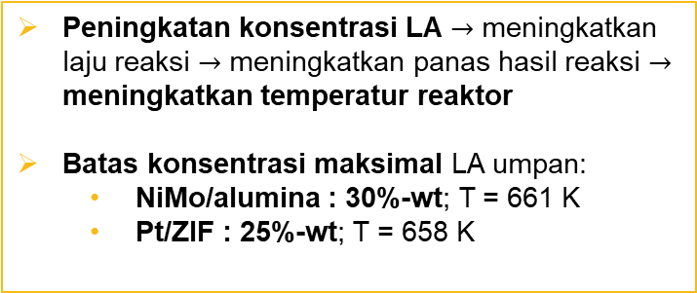
Pengaruh Fraksi Massa LA Umpan (1)
Terhadap temperatur reaktor
Peningkatan konsentrasi LA $→$ meningkatkan laju reaksi $→$ meningkatkan panas hasil reaksi $→$ meningkatkan temperatur reaktor
Batas konsentrasi maksimal LA umpan:
NiMo/alumina : 30%-wt; T = 661 K
Pt/ZIF : 25%-wt; T = 658 K
673
Gambar 3.2 Profil temperatur di sepanjang reaktor pada berbagai variasi fraksi massa LA umpan pada temperatur umpan 300 ºC

Slide 24
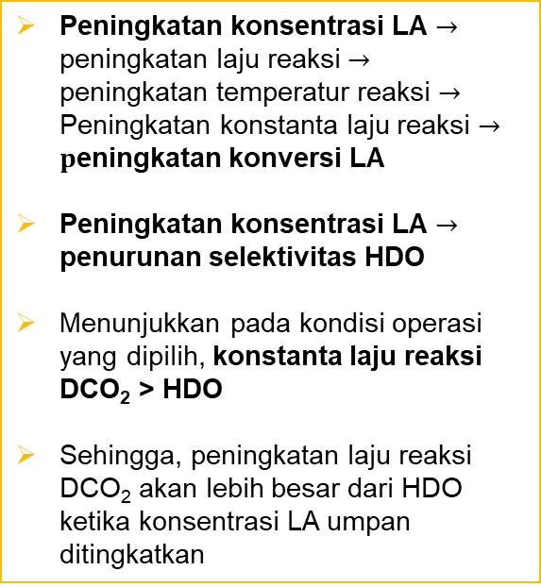
Pengaruh Fraksi Massa LA Umpan (2)
Terhadap konversi LA dan selektivitas HDO
Peningkatan konsentrasi LA $→$ peningkatan laju reaksi $→$ peningkatan temperatur reaksi $→$ Peningkatan konstanta laju reaksi $→p$eningkatan konversi LA
Peningkatan konsentrasi LA $→$ penurunan selektivitas HDO
Menunjukkan pada kondisi operasi yang dipilih, konstanta laju reaksi DCO₂ > HDO
Sehingga, peningkatan laju reaksi DCO₂ akan lebih besar dari HDO ketika konsentrasi LA umpan ditingkatkan
(a)
(b)
Gambar 3.3 Profil (a) konversi LA dan (b) selektivitas HDO pada berbagai variasi fraksi massa LA umpan pada temperatur umpan 300 ºC

Slide 25
Pengaruh Fraksi Massa LA Umpan (4)
Terhadap perolehan dodekana
Baseline: perolehan dodekana tiap katalis pada konsentrasi LA umpan 50%-wt
Perolehan dodekana terbesar didapat pada:
NiMo/alumina : 30%-wt LA
Pt/ZIF : 5%-wt LA
Meskipun 5%-wt LA menghasilkan perolehan dodekana terbaik untuk katalis Pt/ZIF, perbedaannya hanya bernilai 6% dibanding perolehan 25%-wt LA (batas LA umpan maksimum)
Gambar 3.4 Kurva sensitivitas total produk dodekana terhadap fraksi massa LA umpan pada temperatur umpan 300ºC LHSV 1 jam⁻¹

Slide 26
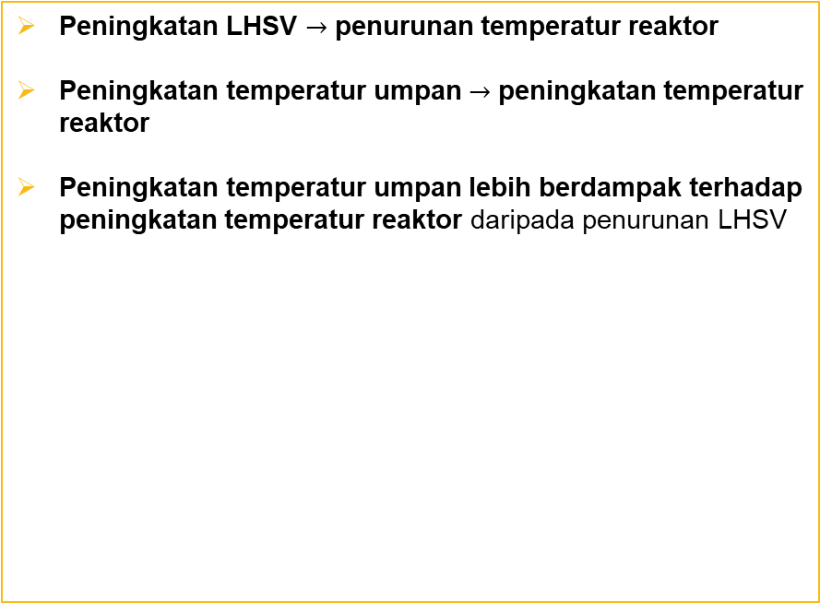
Pengaruh T_{feed} & LHSV: NiMo/alumina (1)
Terhadap temperatur reaktor
Peningkatan LHSV $→$ penurunan temperatur reaktor
Peningkatan temperatur umpan $→$ peningkatan temperatur reaktor
Peningkatan temperatur umpan lebih berdampak terhadap peningkatan temperatur reaktor daripada penurunan LHSV
Tabel 3.7 Batasan kondisi operasi reaksi HDO
LHSV (jam-1) | Temperatur umpan (K)
 | 553 | 563 | 573 | 583 | 593 | 603 | 613
1/6 | 662.61 | 668.08 | 673.82 | 679.80 | 686.00 | 692.41 | 698.99
1/4 | 662.60 | 668.08 | 673.82 | 679.80 | 686.00 | 692.41 | 698.99
1/3 | 662.54 | 668.05 | 673.81 | 679.80 | 686.00 | 692.40 | 698.99
1/2 | 661.27 | 667.33 | 673.40 | 679.57 | 685.88 | 692.34 | 698.96
2/3 | 656.59 | 664.28 | 671.45 | 678.35 | 685.12 | 691.88 | 698.68
5/6 | 648.52 | 658.42 | 667.30 | 675.46 | 683.16 | 690.56 | 697.81
1 | 638.99 | 650.80 | 661.41 | 671.03 | 679.90 | 688.21 | 696.14
Gambar 3.5 Pengaruh variasi temperatur umpan dan LHSV terhadap temperatur reaktor pada fraksi massa LA umpan 30%

Slide 27
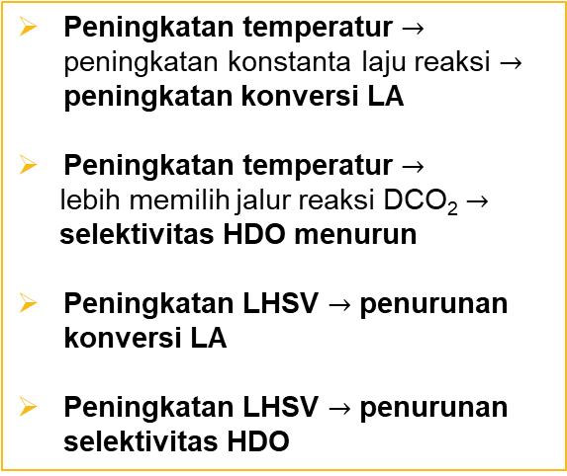
Pengaruh T_{feed} & LHSV : NiMo/alumina (2)
Terhadap konversi LA dan selektivitas HDO
Peningkatan temperatur $→$ peningkatan konstanta laju reaksi $→$ peningkatan konversi LA
Peningkatan temperatur $→$
lebih memilih jalur reaksi DCO₂ $→$ selektivitas HDO menurun
Peningkatan LHSV $→$ penurunan konversi LA
Peningkatan LHSV $→$ penurunan selektivitas HDO
(a)
(b)
Gambar 3.6 Kurva sensitivitas perubahan temperatur umpan dan LHSV terhadap (a) konversi LA dan (b) selektivitas HDO pada fraksi massa LA umpan 30%

Slide 28
Pengaruh T_{feed} & LHSV : NiMo/alumina (3)
Terhadap perolehan dodekana
Baseline: Temperatur umpan 310 ºC LHSV ½ jam⁻¹
Perolehan dodekana terbesar didapat pada temperatur umpan 280ºC (553 K) LHSV 1/6 jam⁻¹
Perolehan dodekana PER JAM terbesar didapat pada temperatur umpan 300ºC (573 K) LHSV 1 jam⁻¹
(a)
(b)
Gambar 3.7 Pengaruh variasi temperatur umpan dan LHSV terhadap (a) total perolehan dodekana dan (b) total perolehan dodekana per jam pada fraksi massa LA umpan 30%

Slide 29
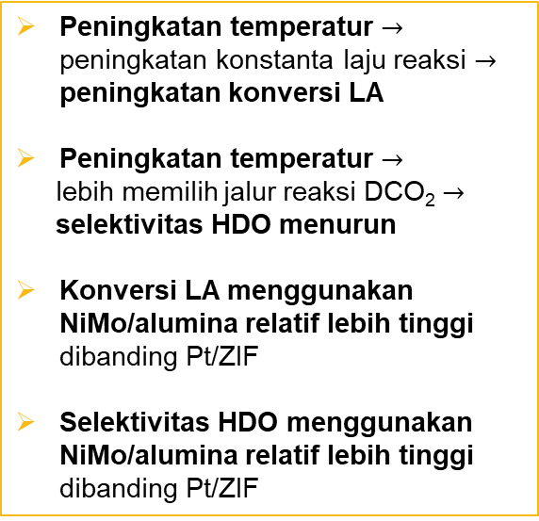
Perbandingan dengan Pt/ZIF (1)
Terhadap konversi LA dan selektivitas HDO
Peningkatan temperatur $→$ peningkatan konstanta laju reaksi $→$ peningkatan konversi LA
Peningkatan temperatur $→$
lebih memilih jalur reaksi DCO₂ $→$ selektivitas HDO menurun
Konversi LA menggunakan NiMo/alumina relatif lebih tinggi dibanding Pt/ZIF
Selektivitas HDO menggunakan NiMo/alumina relatif lebih tinggi dibanding Pt/ZIF
(a)
(b)
Gambar 3.8 Pengaruh variasi temperatur umpan terhadap (a) konversi LA dan (b) selektivitas HDO

Slide 30
Perbandingan dengan Pt/ZIF (2)
Terhadap perolehan dodekana
Baseline: NiMo/alumina; 30%-wt LA, T_{feed} 310 ºC; LHSV ½ jam⁻¹
Perolehan dodekana PER JAM terbesar menggunakan Pt/ZIF didapat pada temperatur umpan 280ºC (553 K)
Namun, perolehan dodekana per jam menggunakan Pt/ZIF masih jauh lebih rendah dibanding NiMo/alumina pada kondisi optimal
Baseline
Gambar 3.9 Pengaruh variasi temperatur umpan terhadap total perolehan dodekana per jam

Slide 31
4. Kesimpulan

Slide 32
Kesimpulan
Reaktor PFR adiabatik untuk menjalankan reaksi HDO asam laurat berhasil disimulasikan menggunakan software Python
Fraksi massa asam laurat maksimal yang dapat diumpankan ke dalam reaktor sebelum temperatur reaktor melebihi batas desain adalah 30% untuk katalis NiMo/Al₂O₃ dan 25% untuk katalis Pt/ZIF.
Kondisi operasi untuk mencapai reaksi HDO dengan konversi dan selektivitas yang optimal adalah sebagai berikut:
Katalis NiMo/Al₂O₃
Temperatur umpan 300 ºC
LHSV 1 jam⁻¹

Slide 33
TERIMA KASIH

